Slide 1
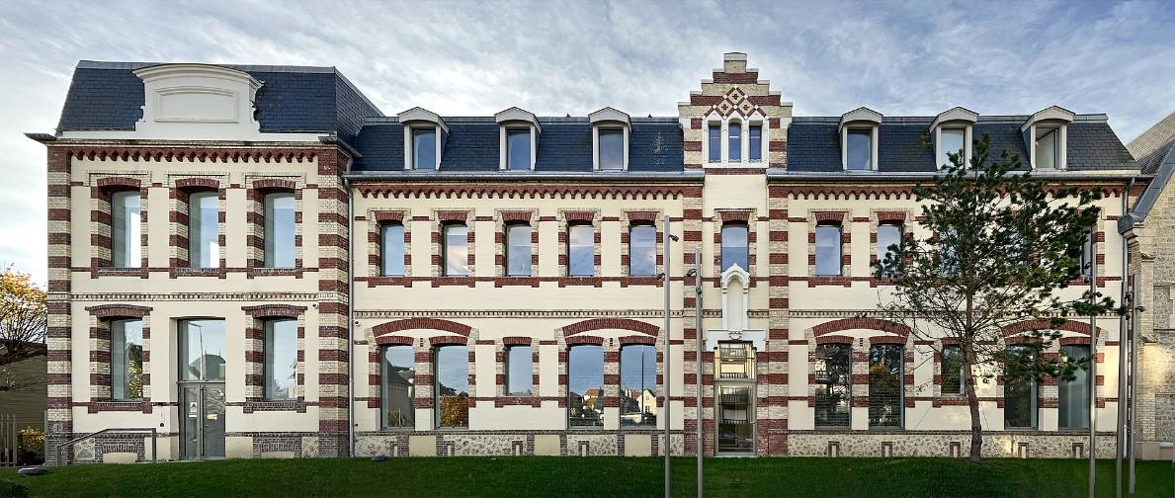
Lorient Vous Présente Les Anciens Cloîtres Les Franciscaines De Deauville
Ancien couvent des Franciscaines, Deauville.

Slide 2
Les Franciscaines Deauville est un équipement culturel situé à Deauville. Les collections du musée et de la médiathèque concernent la musique, la littérature, la peinture, la poésie, la création numérique et la photographie, la chanson et le cinéma.

Slide 3
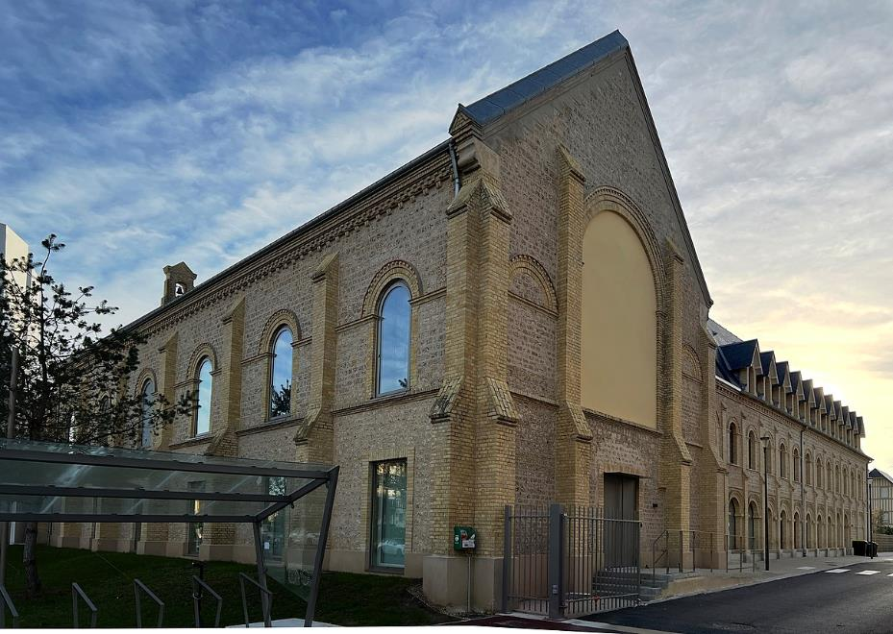
Ancien Couvent Franciscaines - Deauville

Slide 4
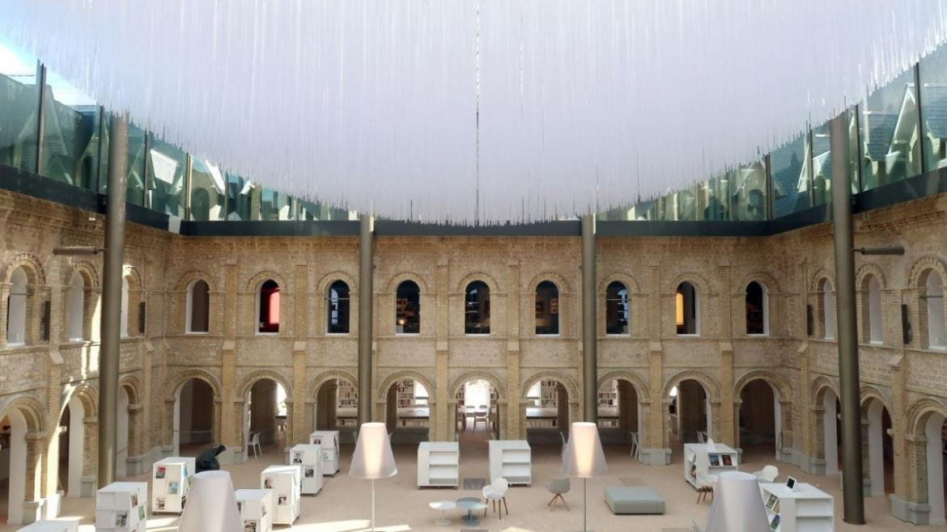
Ancien Couvent Franciscaines - Deauville

Slide 5
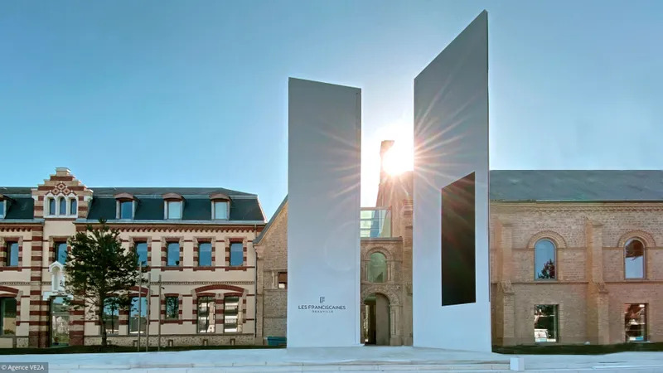
L’immense bâtiment de 6 500 m² construit dans le style néo-gothique et néo-roman se prête idéalement à l’accueil de cet ambitieux projet.

Slide 6
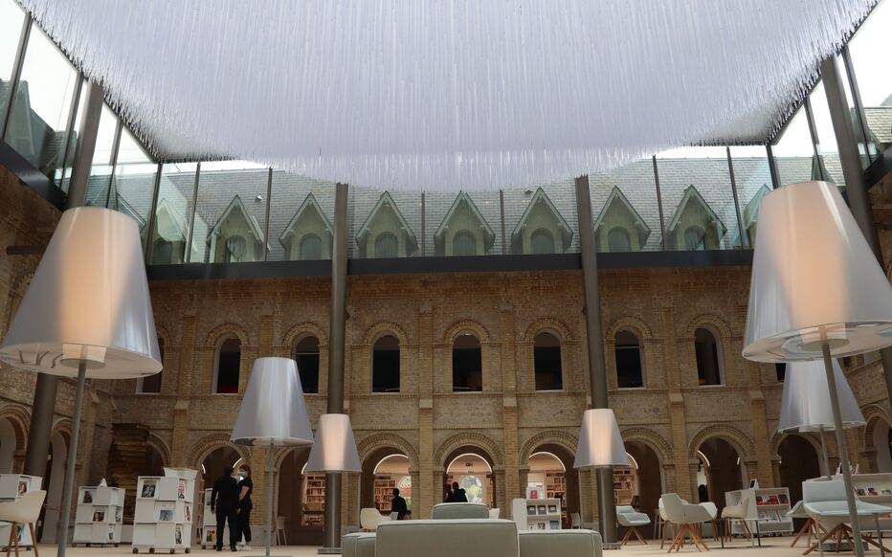
Les Franciscaines de Deauville viennent d'ouvrir, dans l'ancien couvent des religieuses. Ici le cloître couvert de verre et d'un lustre monumental.

Slide 7
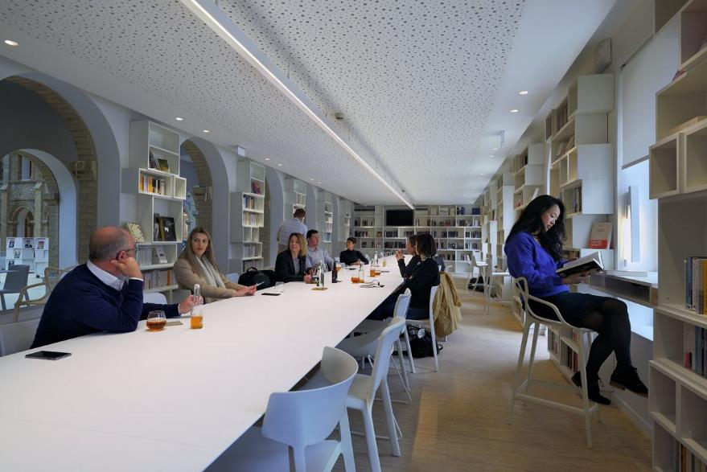
Le Réfectoire des Franciscaines

Slide 8
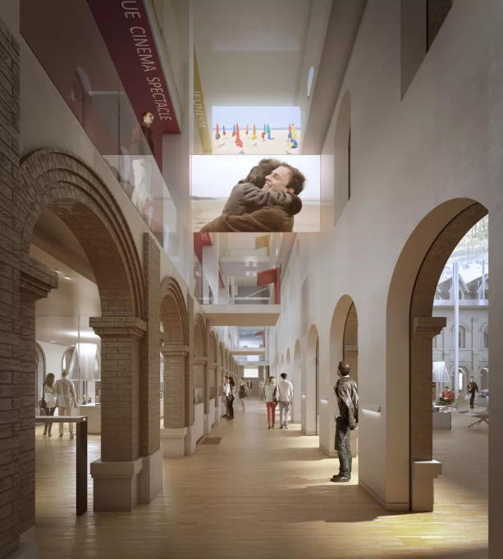
Un ancien couvent transformé en pôle culturel à Deauville

Slide 9
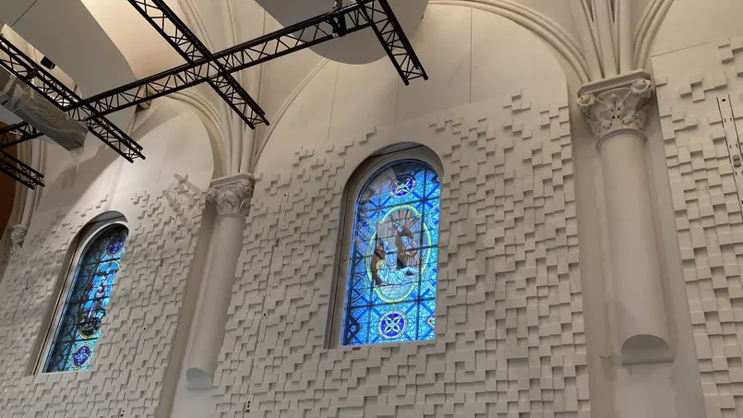
Les vitraux de l’ancienne chapelle - transformée en un auditorium de 253 m² pouvant accueillir plus de 200 personnes assises - ont également été conservés et même rénovés.

Slide 10
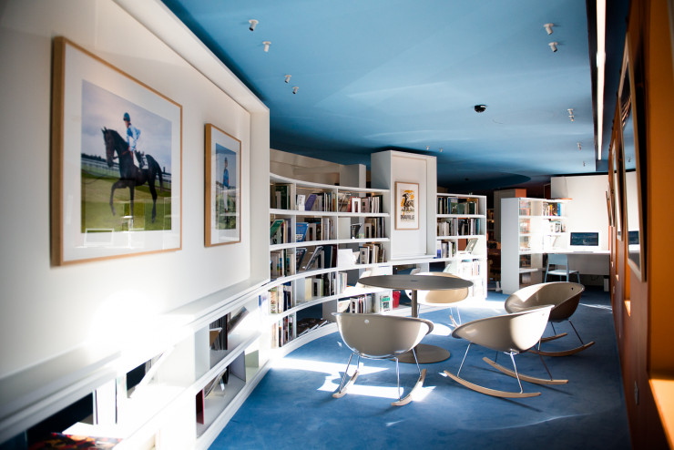
Les collections de la médiathèque Les Franciscaines sont consultables sur place ou en ligne.

Slide 11
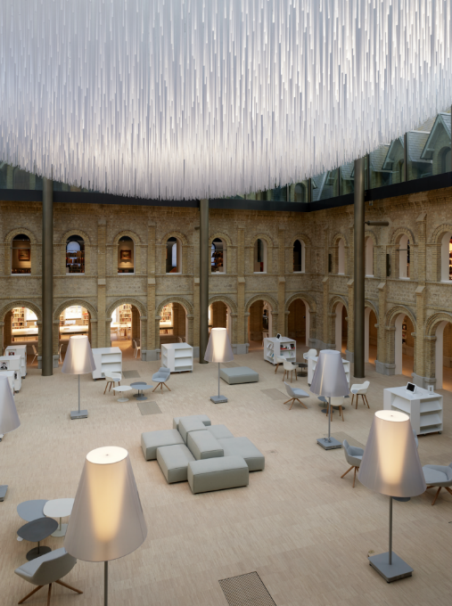
Le lustre monumental composé de 14 285 tubes de polycarbonate verticaux.

Slide 12
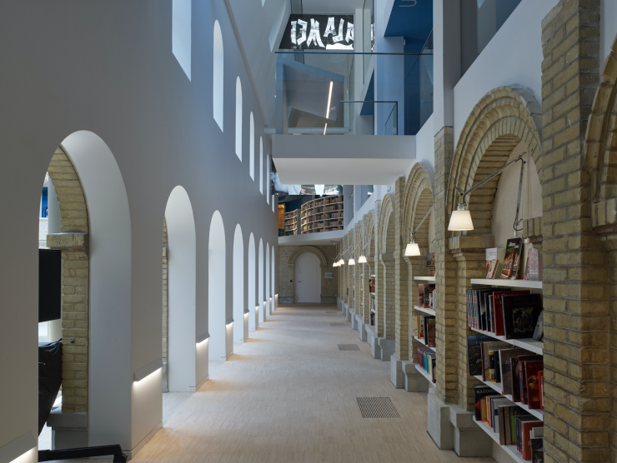
Les Franciscaines est le premier lieu muséal de Deauville.

Slide 13
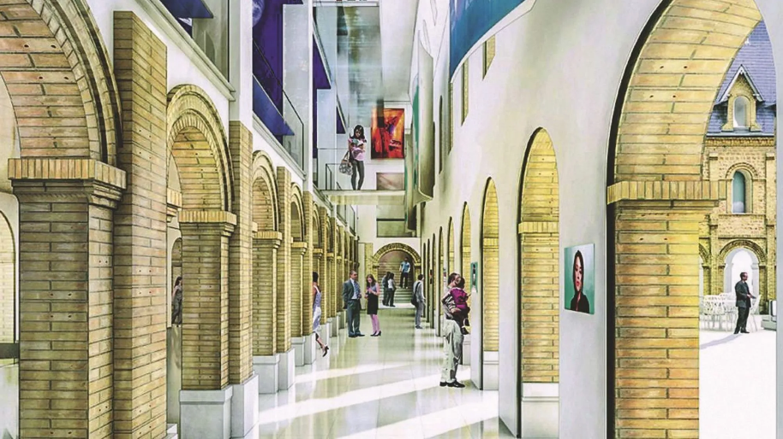
Deauville, retour vers le futur Couvent des Franciscaines/Ville de Deauville

Slide 14
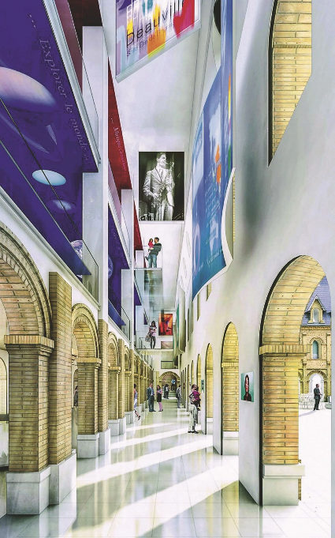
Le long d'une galerie de 11 mètres de haut baignée de lumière et balisée d'écrans numériques, chacun pourra façonner son propre parcoursCouvent des Franciscaines/Ville de Deauville

Slide 15
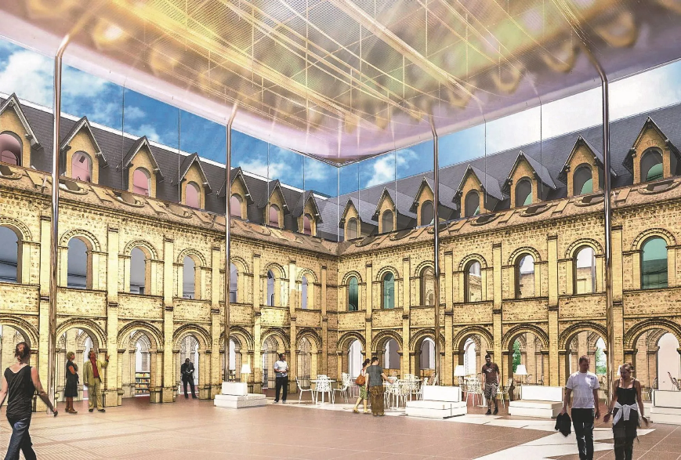
Le cloître coiffé d'une verrière se transformera en agora évolutive, ouverte à toutes sortes de manifestationsCouvent des Franciscaines/Ville de Deauville

Slide 16
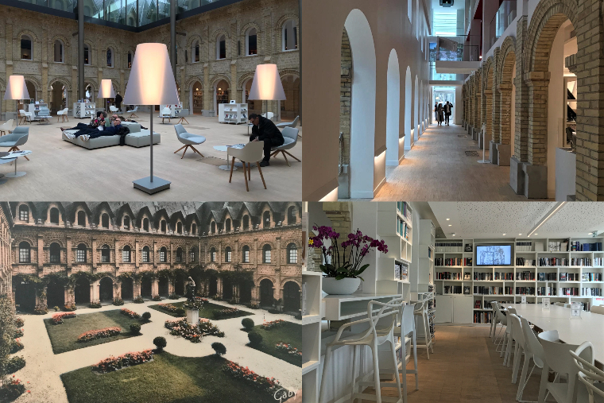
Les Franciscaines : cloître (auj. et en 1960), grande galerie et réfectoire

Slide 17
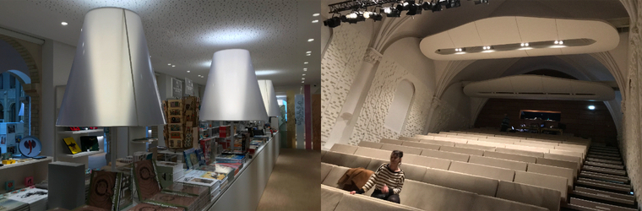
Les Franciscaines, boutique et auditorium, 2022

Slide 18
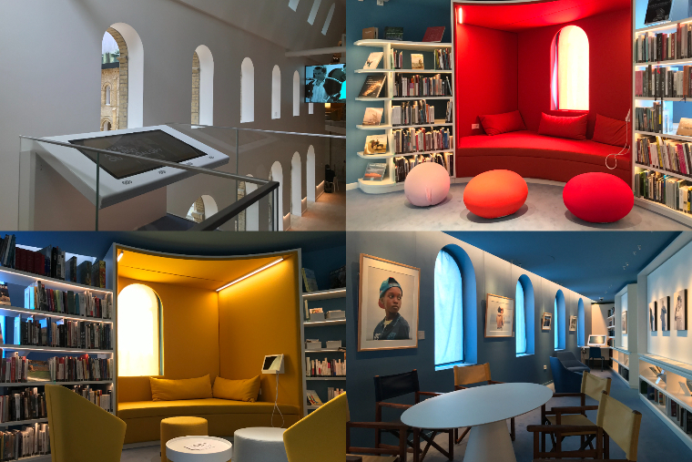
Les Franciscaines : la médiathèque-musée, 2022

Slide 19
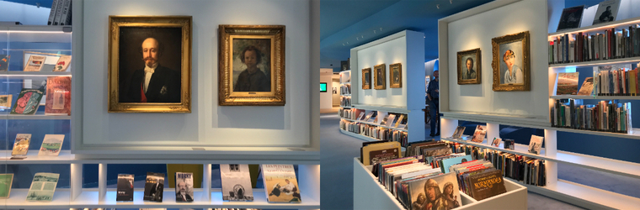
Les Franciscaines, tableaux intégrés à la médiathèque, Duc de Monry et Suzy Solidor, 2022

Slide 20
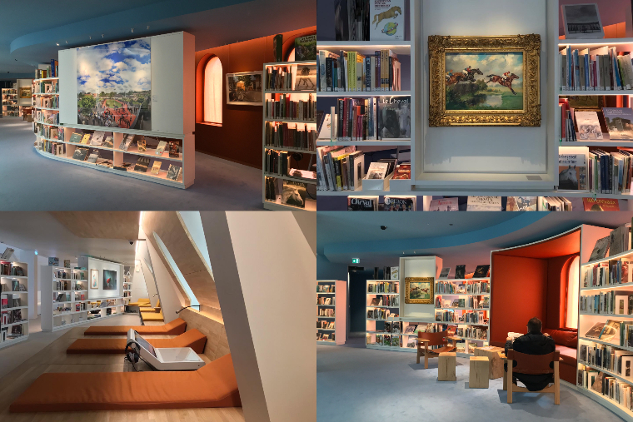
Les Franciscaines : la médiathèque-musée, 2022

Slide 21
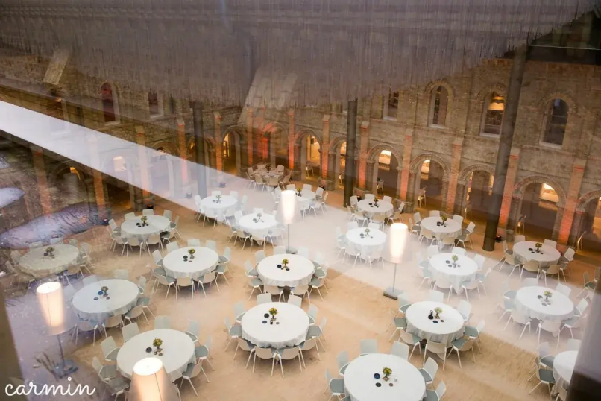
Le Cloître – Déjeuner -Assis

Slide 22
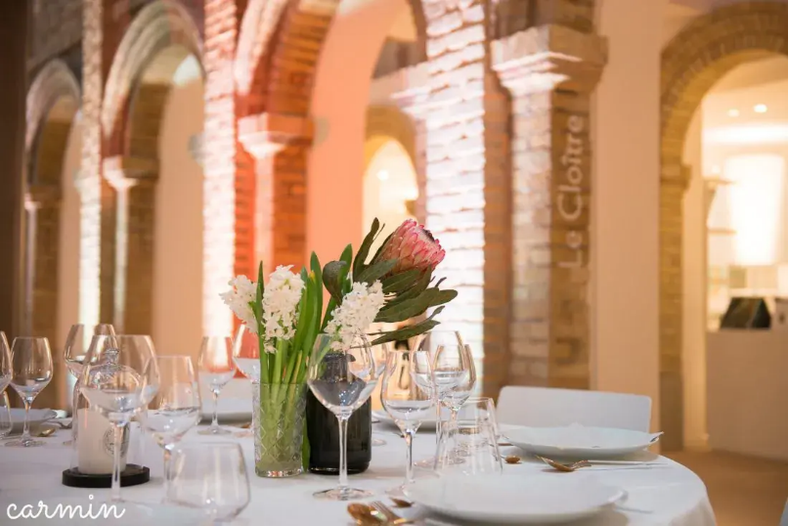
Le Cloître – Repas -Assis

Slide 23
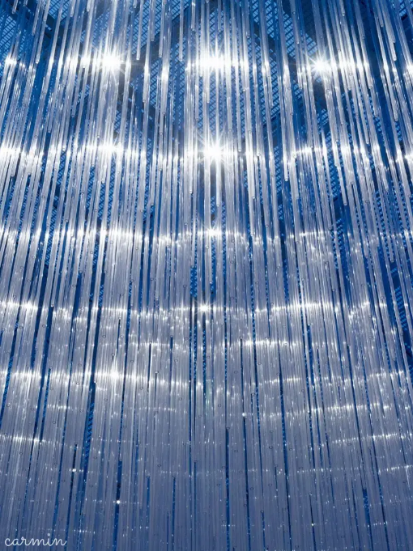
Le – Grand - Lustre

Slide 24
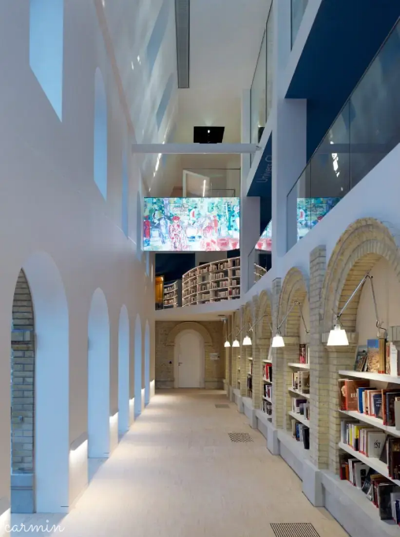
Grande – Galerie – Univers - Cheval

Slide 25
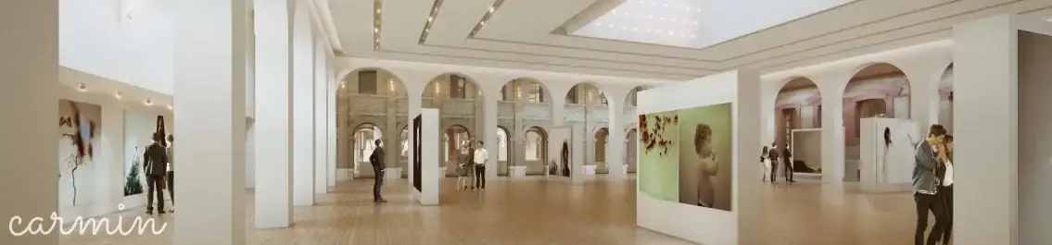
Les Franciscaines Les Espaces –Galeries – Photos -

Slide 26
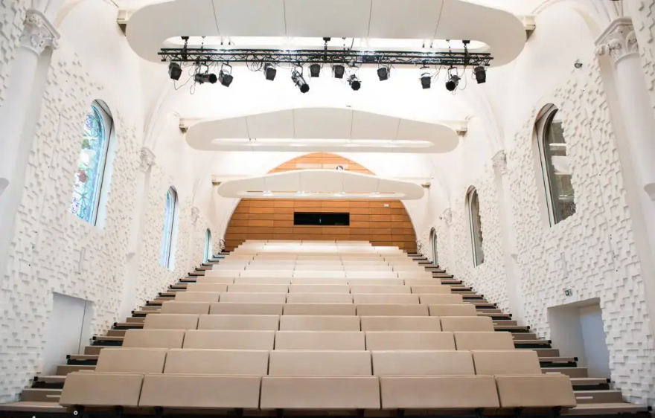
La – Chapelle - auditorium

Slide 27
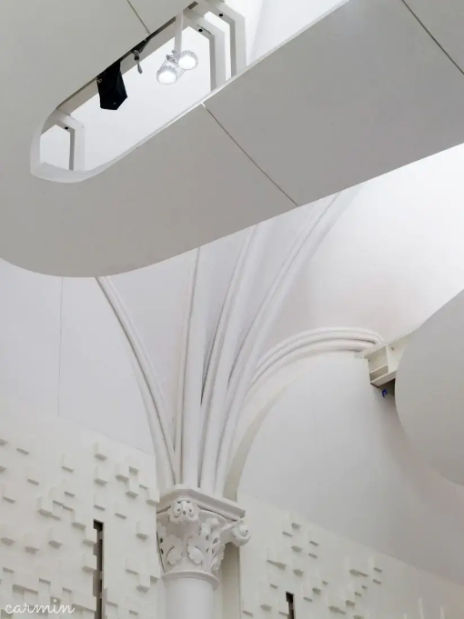
La – Chapelle-Dédails-Conque

Slide 28
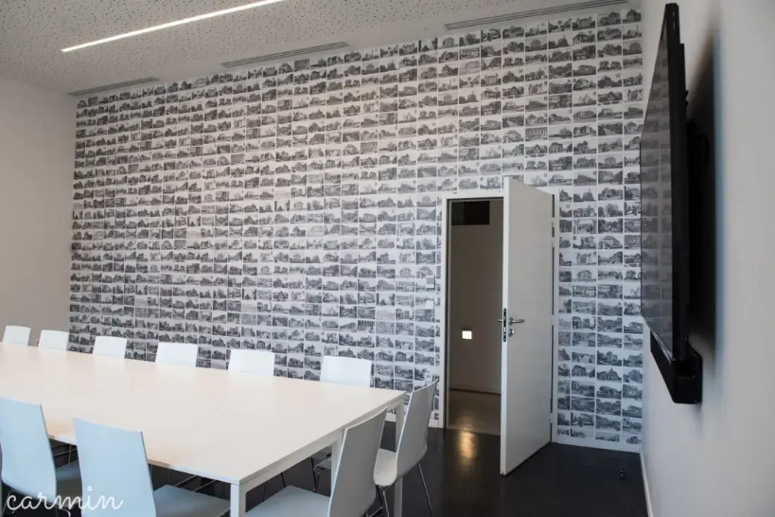
Salon – les –Villasc - Naiade

Slide 29
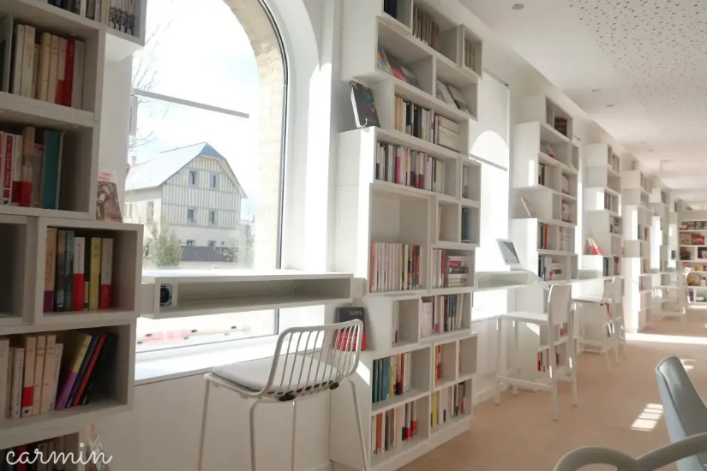
Espace – Le Réfectoire

Slide 30
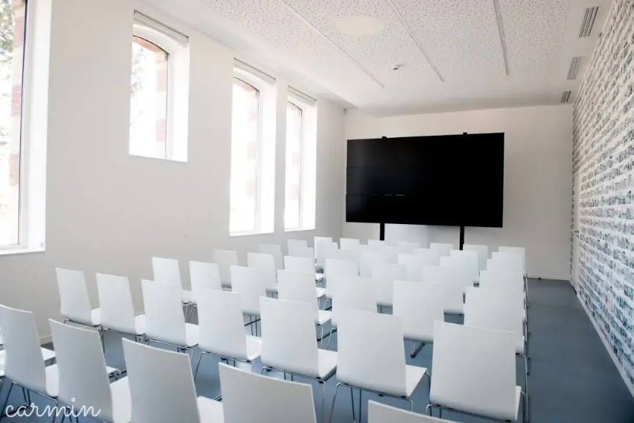
Salon-Créa - Bain

Slide 31
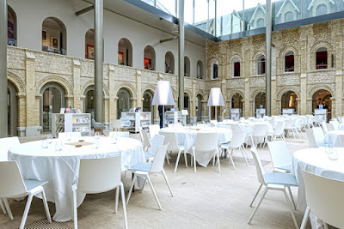
Lorient Vous A Présenté Les Anciens Cloîtres Les Franciscaines De Deauville
Daniel
Les Images Et Le Son Du Net

